Slide 1
Разработка Веб-игры в жанре экономическая онлайн стратегия.
Выполнил студент: Смирнов Матвей Артёмович ИС1-41
Руководитель : Артем Юров Александрович

Slide 2
Цель и список задач
Создать онлайн игру - экономическую стратегию
Создать полноценное серверное приложение
Сделать игровой процесс достаточно интересным
Сделать масштабируемый и поддерживаемый продукт
Придумать, создать и развернуть базу данных

Slide 3
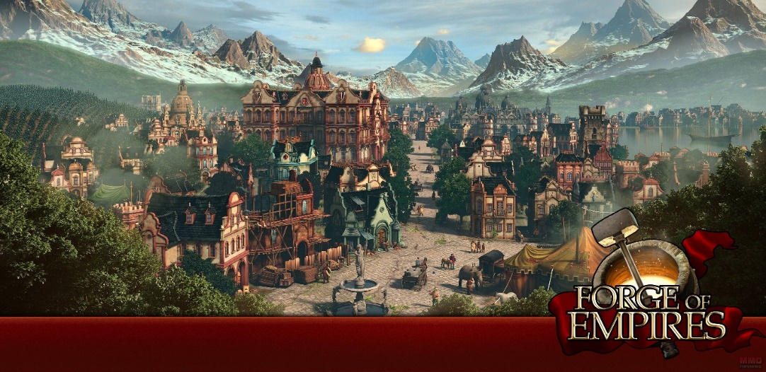
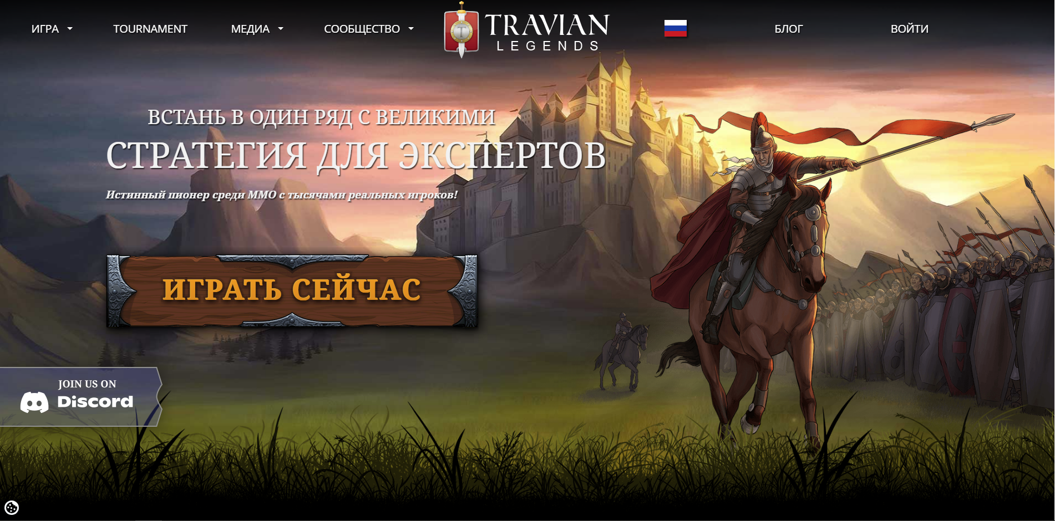

Анализ аналогов и прототипов

Slide 4
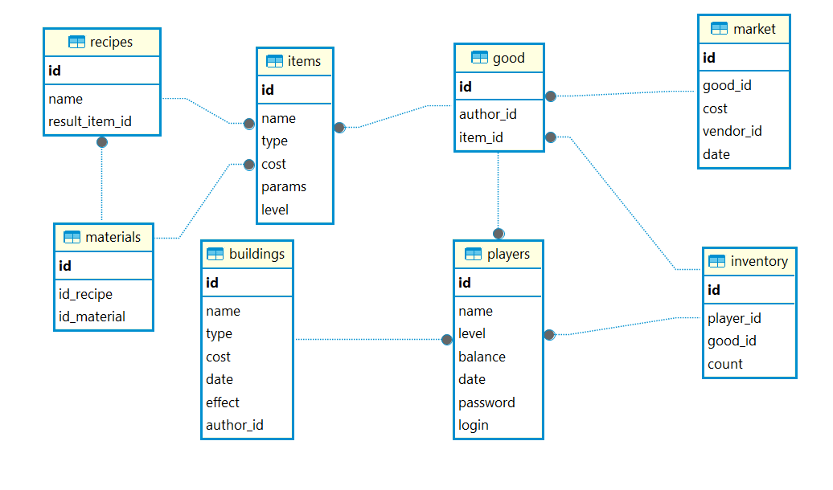

Slide 5
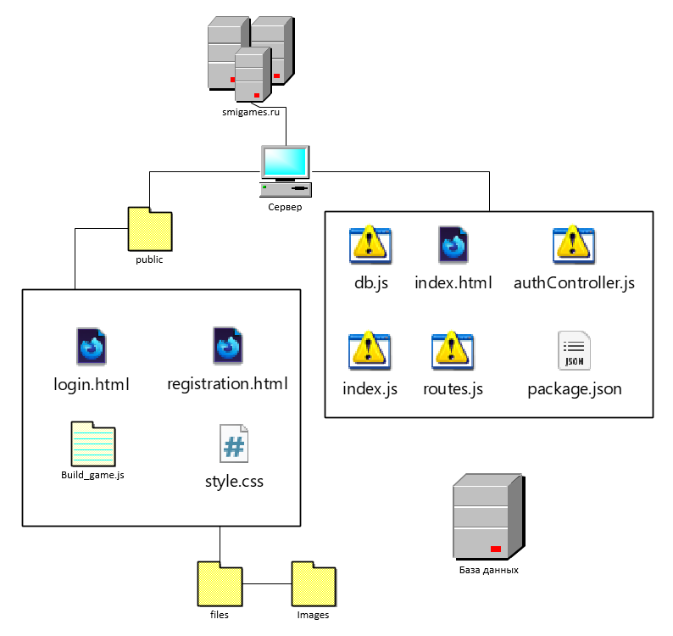
Структура сайта

Slide 6
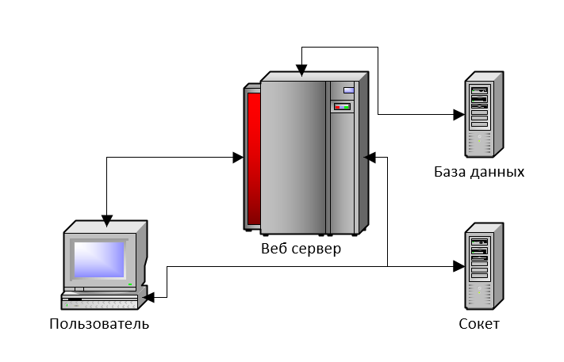
Описание логики сервера

Slide 7
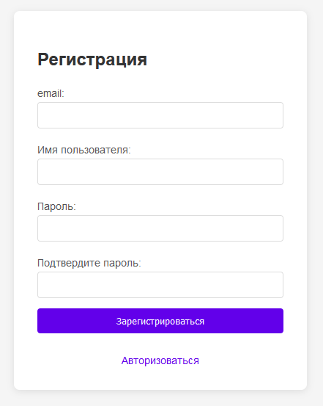
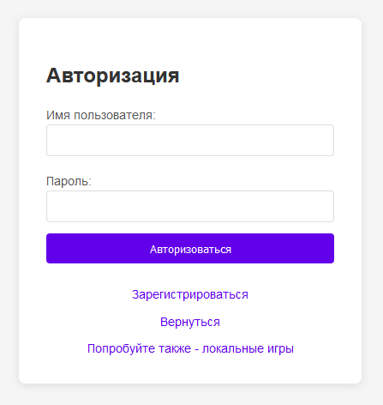
Вход в приложение

Slide 8
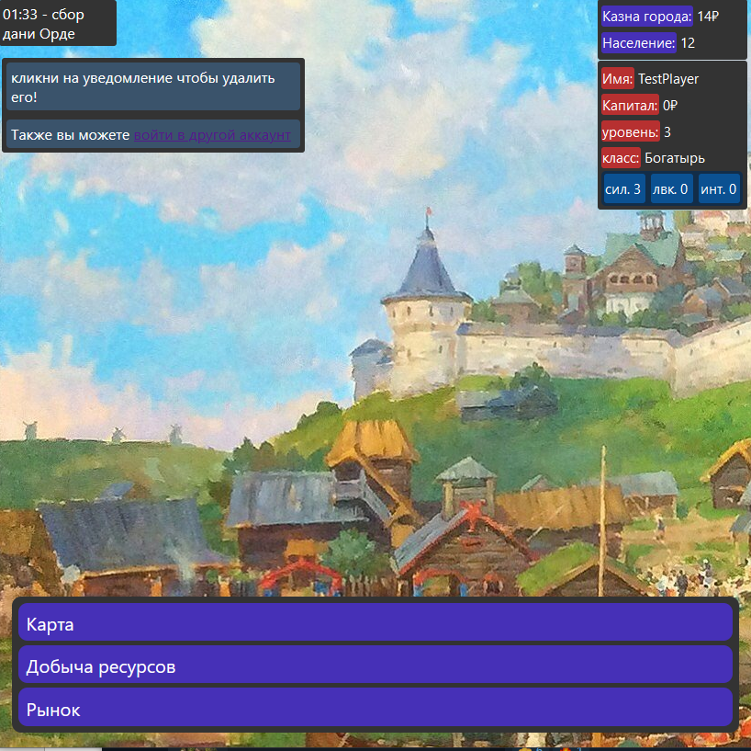
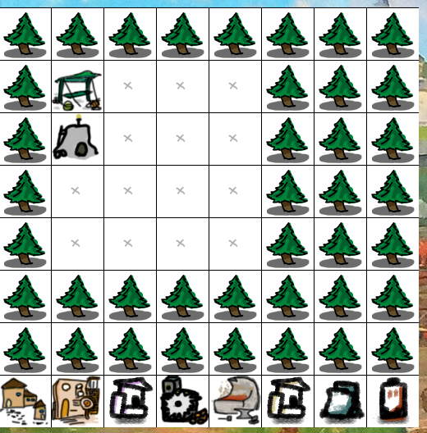
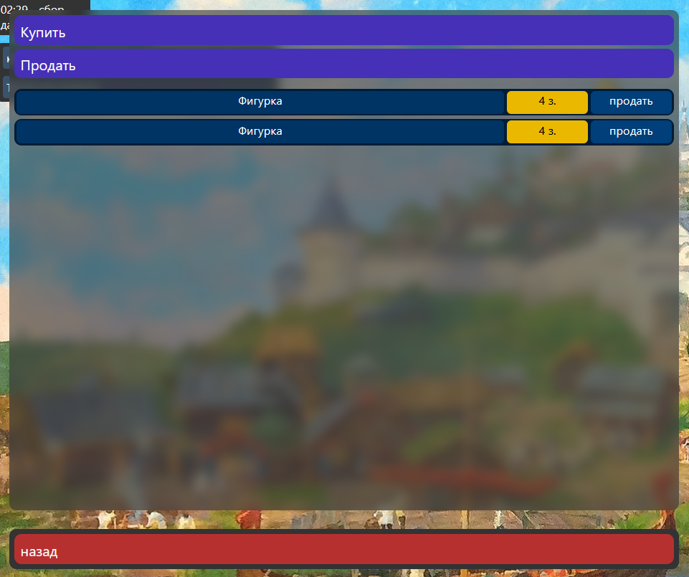
Интерфейс

Slide 9









Методы и средства которые использовались в разработке

Slide 10
Заключение
Было создано полноценное серверное приложение
База данных создана с учетом долговременной поддержки и легко расширяется
Игровой процесс достаточно интересен
Благодаря принятым решениям продукт легко масштабировать

Slide 11
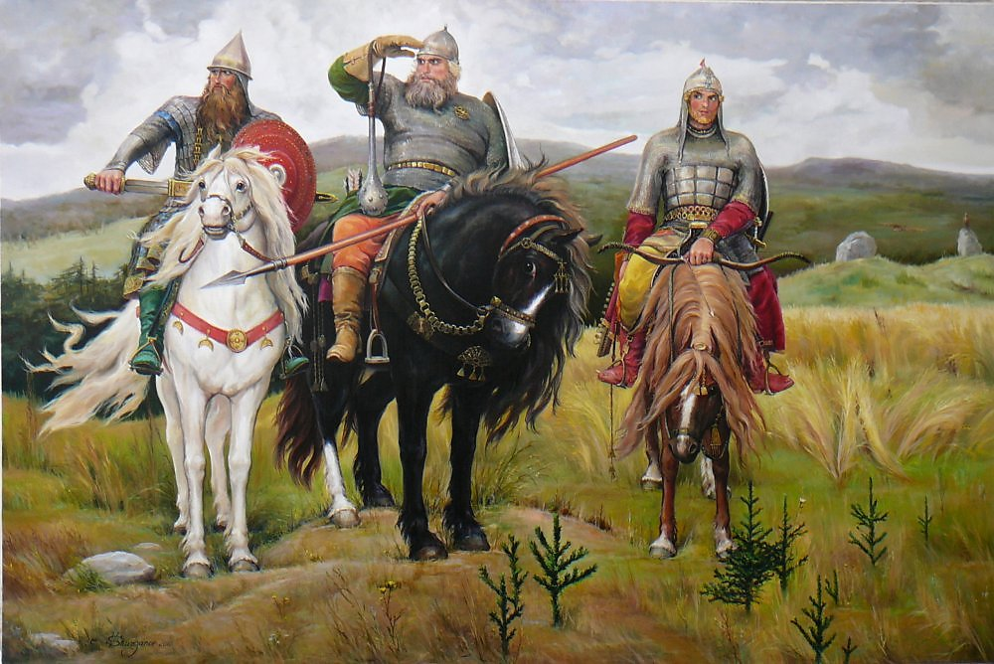
Спасибо за внимание!

